Slide 1
Projet JavaFX
Travail réalisé par :
Baklouti Moetez
Jerbi Fourat
2LNBIS2

Slide 2
Création d’un compte utilisateur et Identification

Slide 3
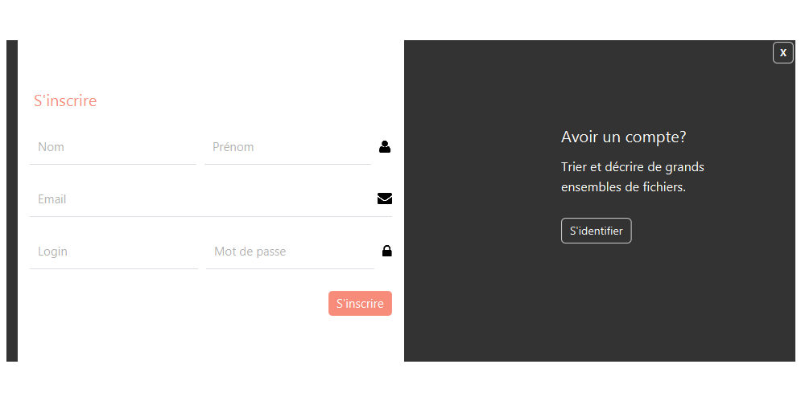
Inscription

Slide 4
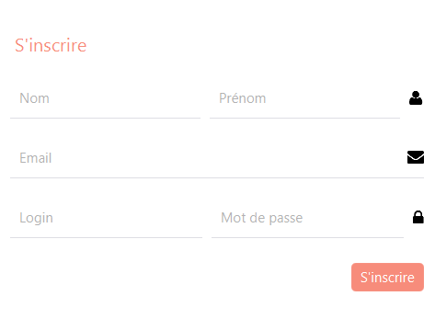
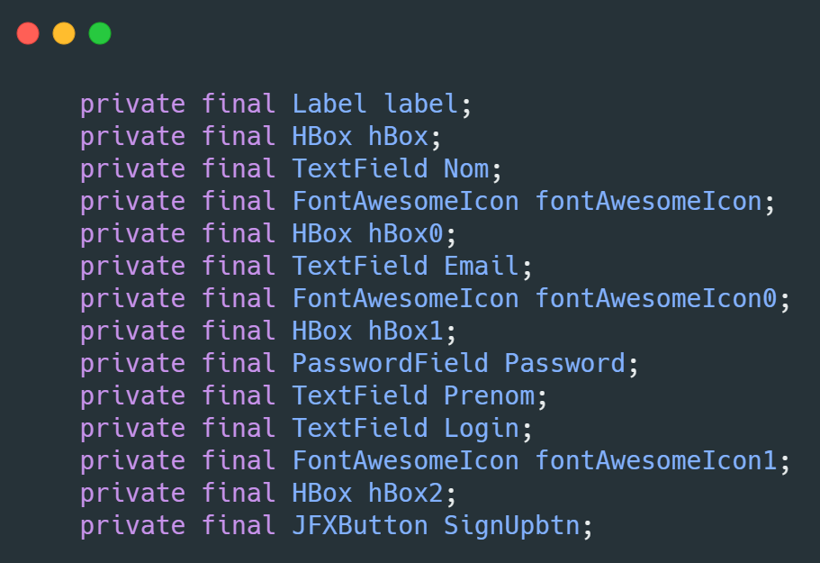
Inscription
Interface utilisateur
Objets utilisés

Slide 5
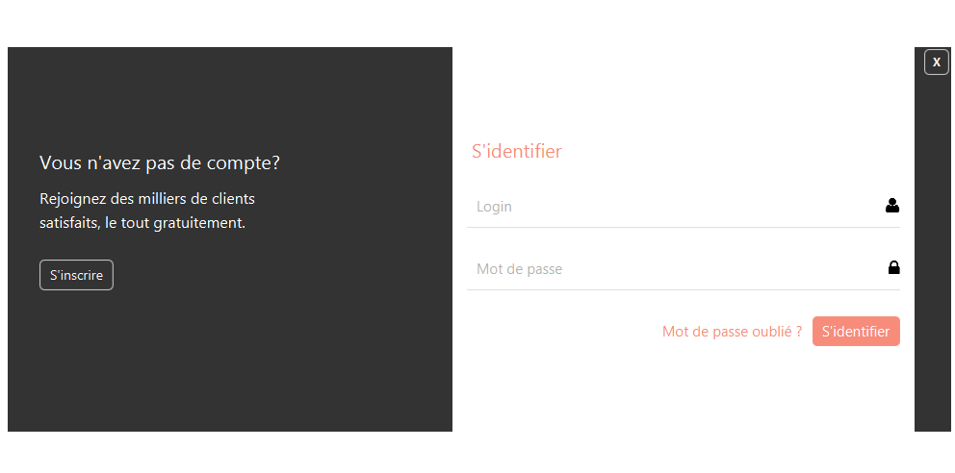
Connection

Slide 6
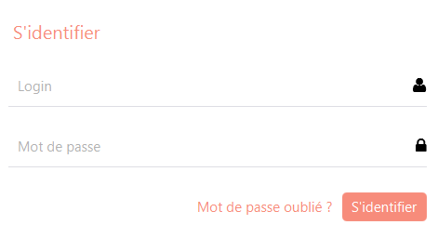
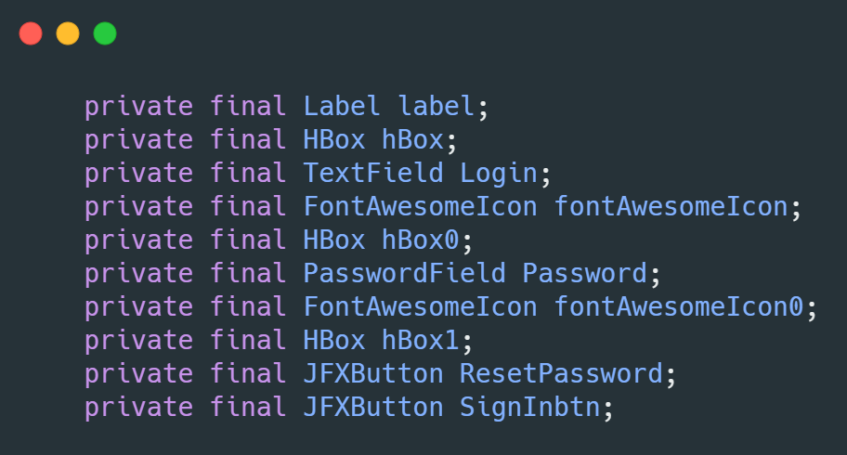
Connection
Interface utilisateur
Objets utilisés

Slide 7
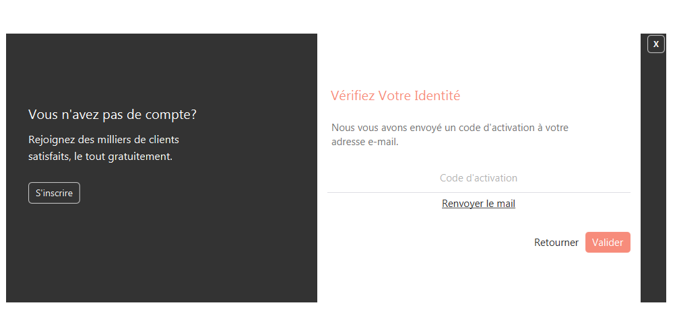
Réinitialisation de mot de passe

Slide 8
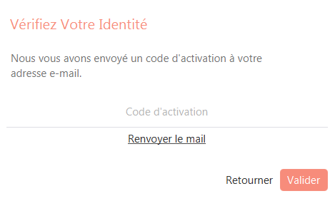
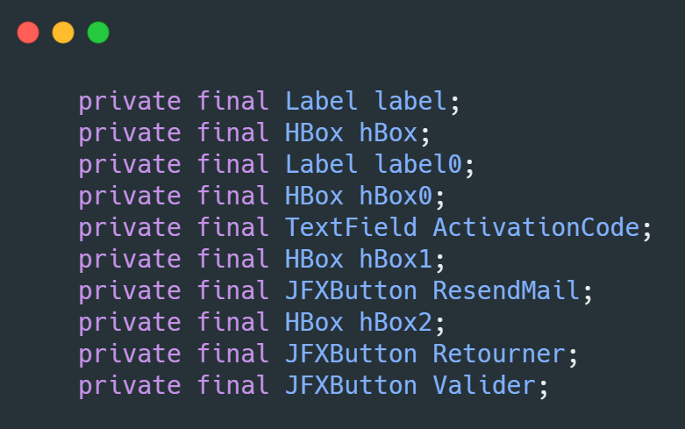
Réinitialisation de mot de passe
Interface utilisateur
Objets utilisés

Slide 9
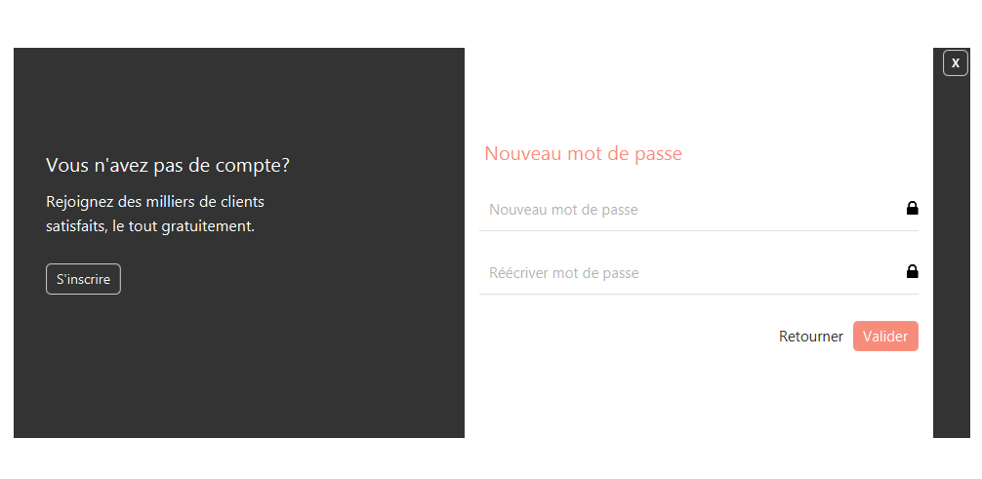
Ecrire un nouveau mot de passe

Slide 10
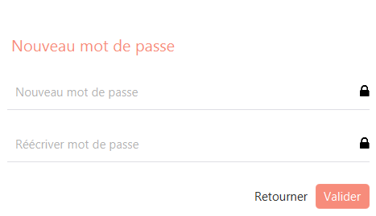
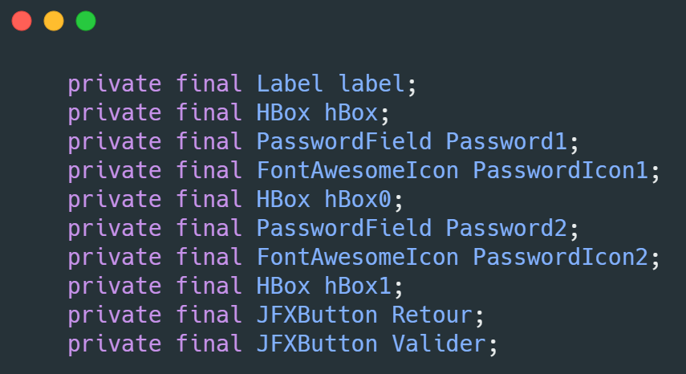
Ecrire un nouveau mot de passe
Interface utilisateur
Objets utilisés

Slide 11
Comment ça fonctionne ?
public abstract class AppDesign extends AnchorPane {
// les class interne utilisés
class SignIn extends VBox {.... 104 lignes }
class SignUp extends VBox {.... 149 lignes }
class Reset_Password extends VBox {... 112 lignes }
class New_Password extends VBox {... 107 lignes }
// les objets de cet class
private final VBox screenBox;
…
}

Slide 12
Comment ça fonctionne ?
La transition entre les écrans se produit sur cet objet screenBox.
exemple :
signIn = new SignIn();
screenBox.getChildren().removeAll();
screenBox.getChildren().setAll(signIn);
ça va supprime l'ancien écran et mettra les composants du nouveau.

Slide 13
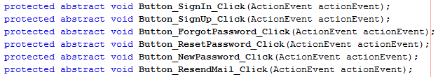
Comment ça fonctionne ?
Nous avons séparé le design et le travail. (en abstract class)
afin que nous puissions changer le fonctionnement du logiciel
(en utilisant différentes méthodes d'allocation d'informations jdbc, firebase, ram, NoSql, etc...)

Slide 14
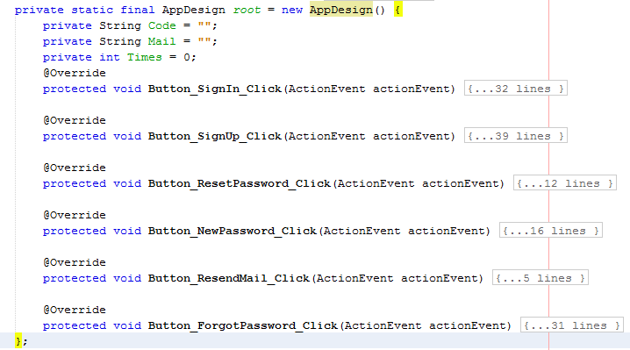
Comment ça fonctionne ?

Slide 15
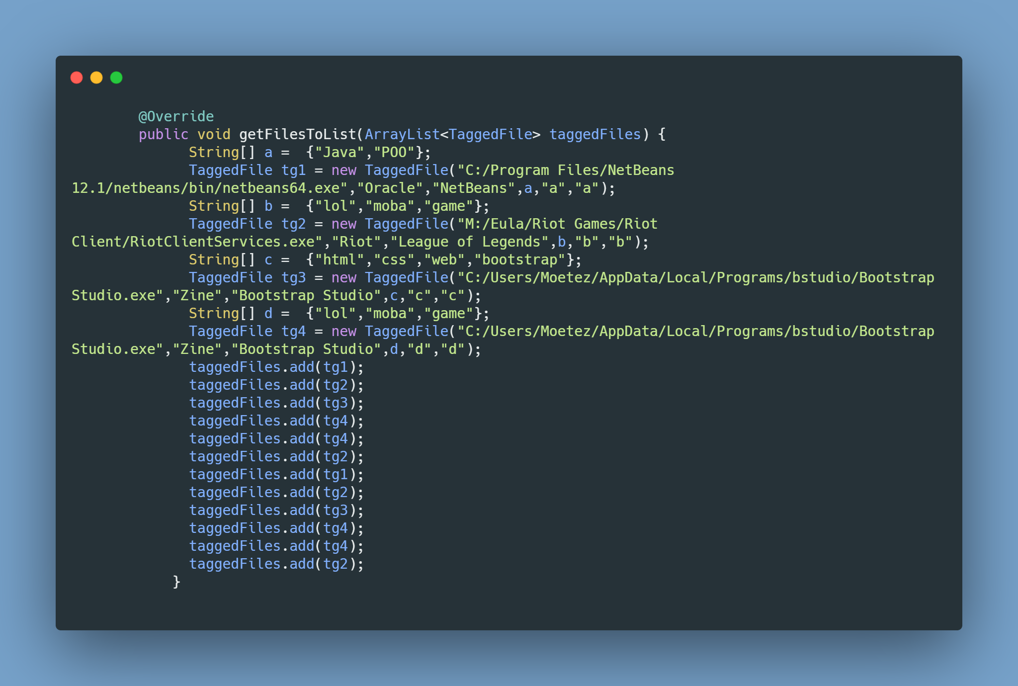
Exemple : allocation des données, directement dans la mémoire.
nous avons fait cet exemple à des fins de test.

Slide 16
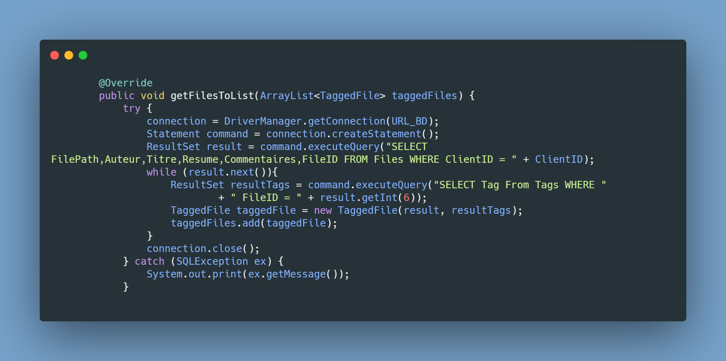
Exemple : les informations proviennent de la base de données.

Slide 17
Tableau de bord

Slide 18
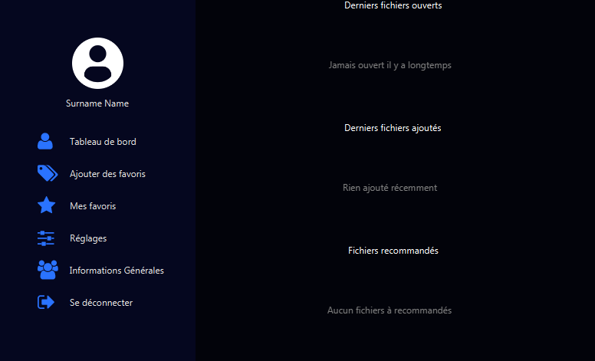
Tableau de bord
cet écran représente tous les fichiers récemment ajoutés, les fichiers récemment ouverts et il recommande certains fichiers d'autres utilisateurs en fonction des tags.

Slide 19
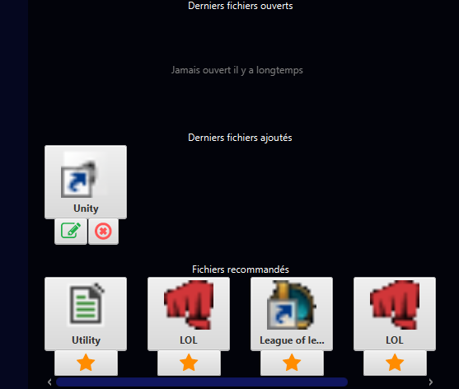
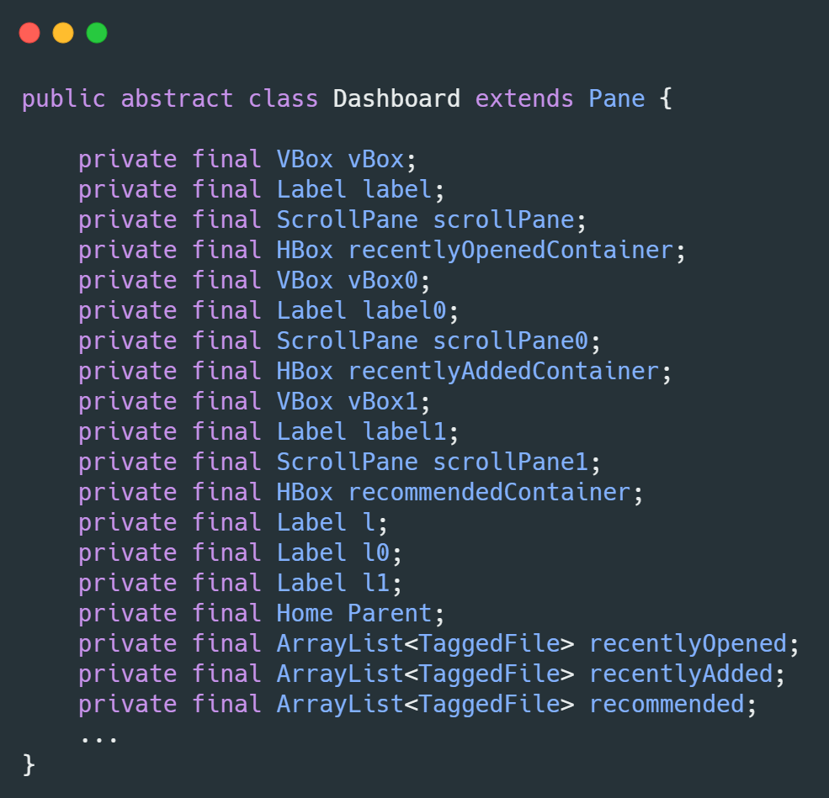
Tableau de bord
Interface utilisateur
Class utilisé

Slide 20
Marquage de fichiers favoris

Slide 21
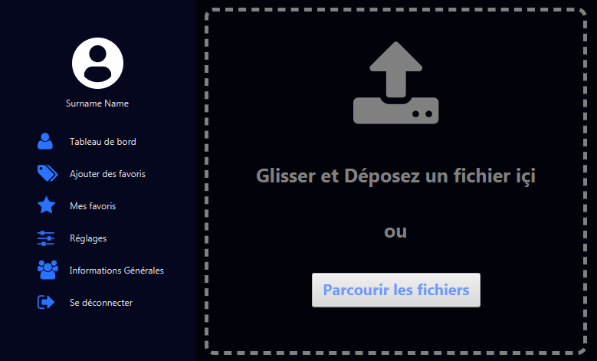
Sélecteur des fichiers
soit en cliquant sur le bouton et en choisissant un fichier, soit par glisser-déposer.

Slide 22
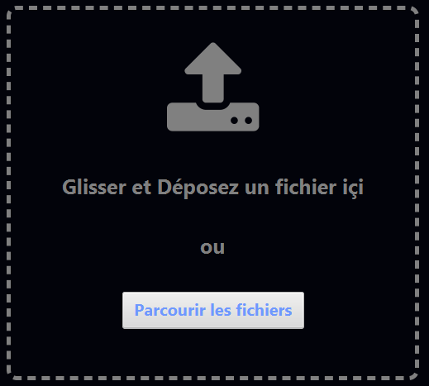
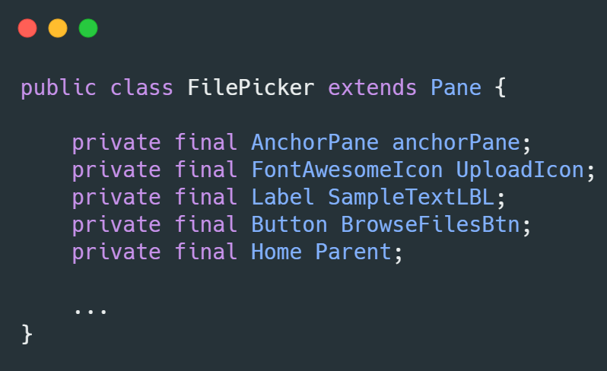
Sélecteur des fichiers
Interface utilisateur
Class utilisé

Slide 23
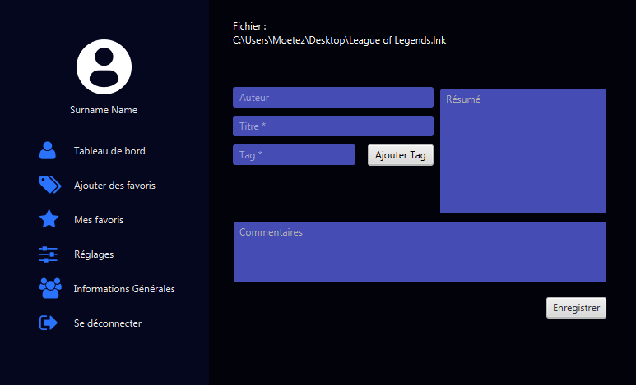
Ajouter un fichier
après avoir choisi un fichier à l'aide de l'écran du sélecteur de fichiers,
un autre écran apparaît, remplissable avec les informations du fichier fournies par l'utilisateur.

Slide 24
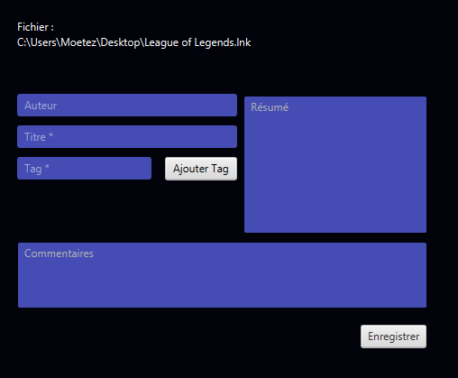
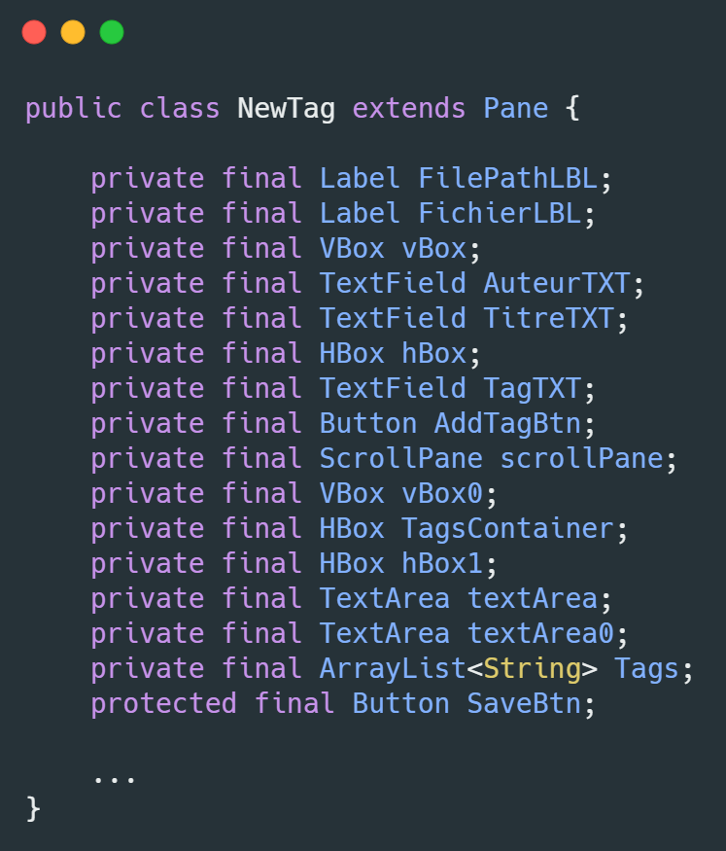
Ajouter un fichier
Interface utilisateur
Class utilisé

Slide 25
Listage, Recherche et Mise à jour des fichiers favoris

Slide 26
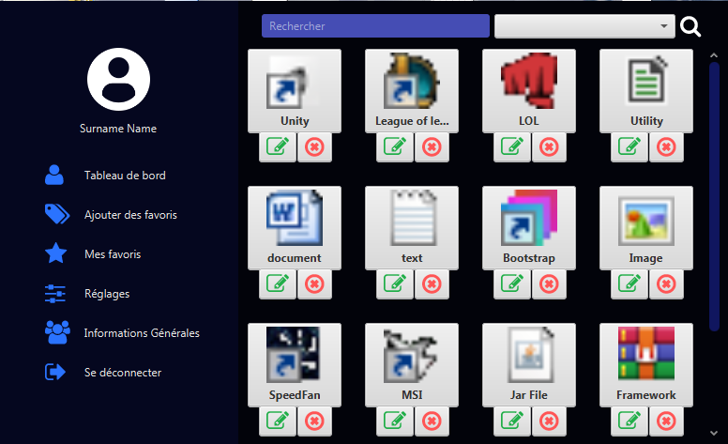
Listage, Recherche et Mise à jour
cet écran listera tous les fichiers favoris lors du chargement, l'utilisateur peut cliquer sur trois boutons différents sur chaque fichier pour: afficher plus d'informations, modifier le fichier, supprimer le fichier.

Slide 27
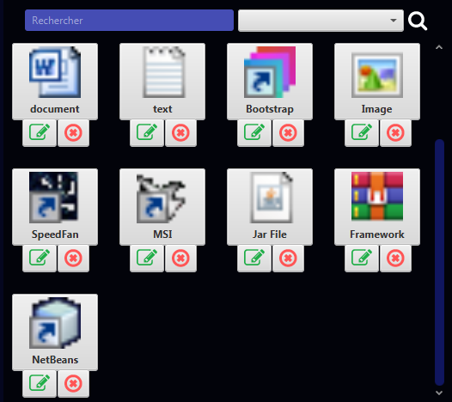
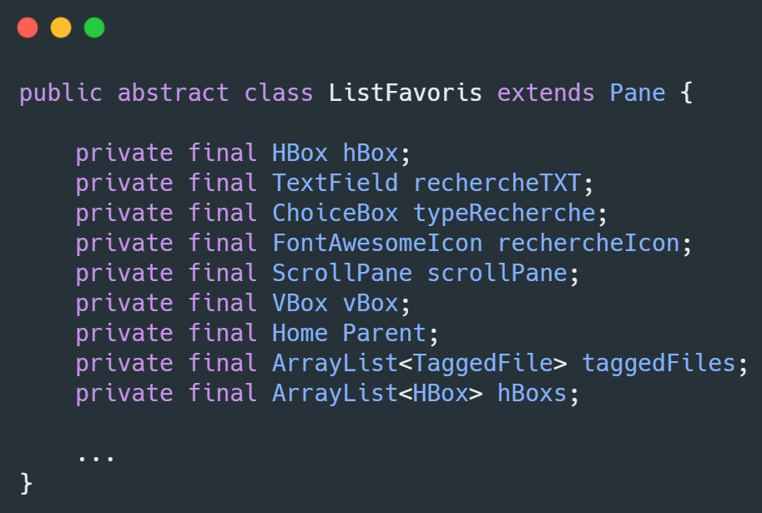
Listage, Recherche et Mise à jour
Interface utilisateur
Class utilisé

Slide 28
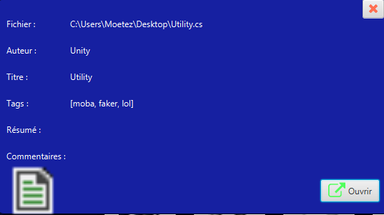
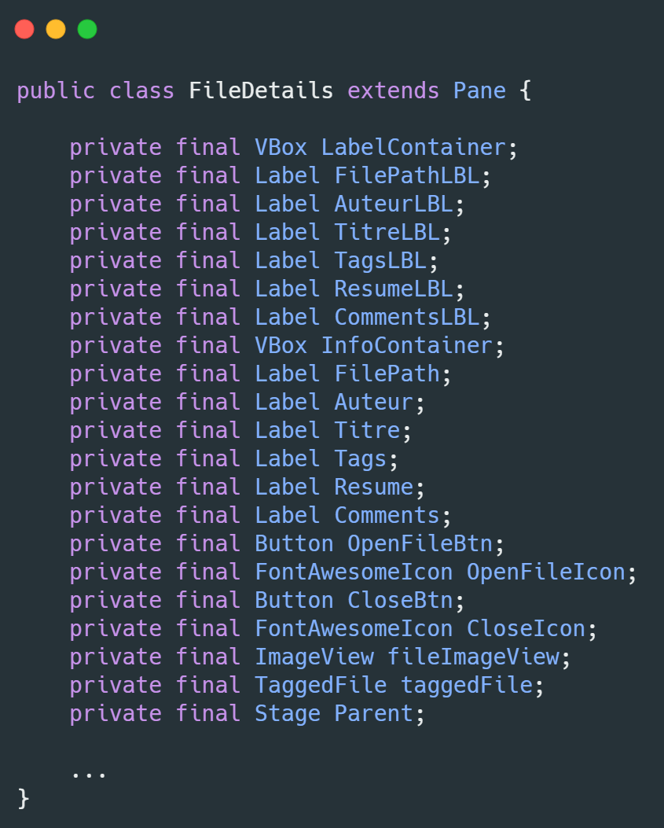
Plus de détails
Interface utilisateur
Class utilisé

Slide 29
Réglages

Slide 30
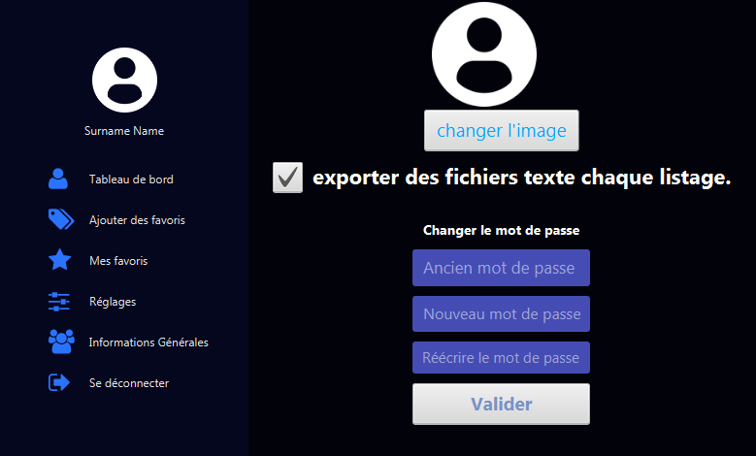
Réglages
cet écran a quelques paramètres pour les utilisateurs.

Slide 31
Informations Générales

Slide 32
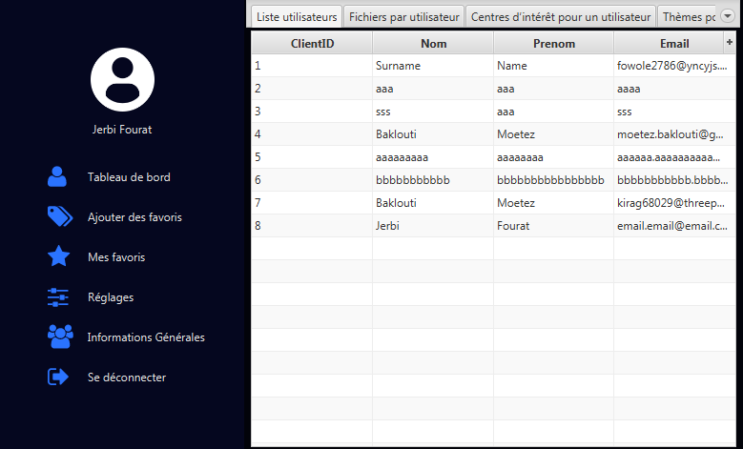
Informations Générales
Liste des utilisateurs inscrits.

Slide 33
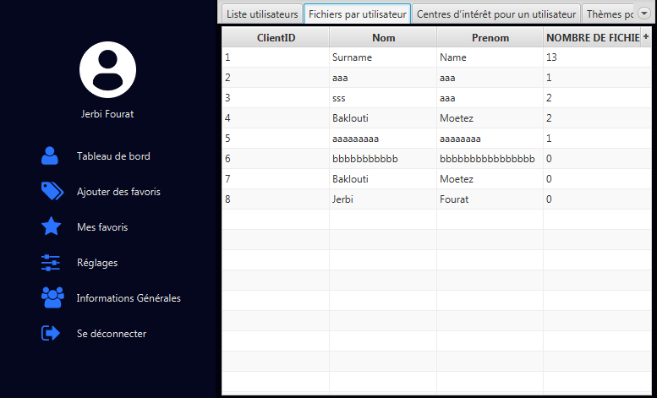
Informations Générales
Nombre de fichiers favoris par utilisateur.

Slide 34
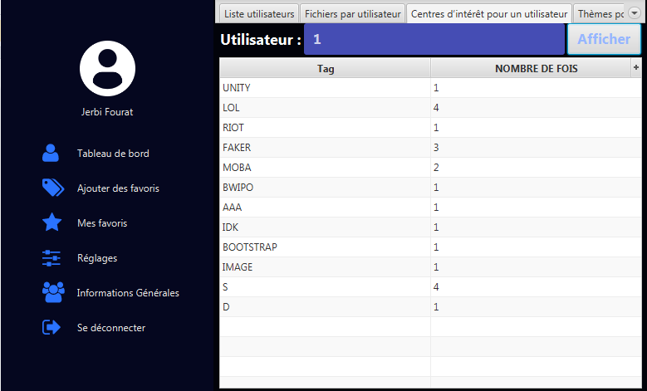
Informations Générales
Liste des tags (mots clés) différents utilisés par un utilisateur donné, pour marquer ses fichiers. Cette liste représentera en fait, l’ensemble des centres d’intérêt de cet utilisateur.

Slide 35
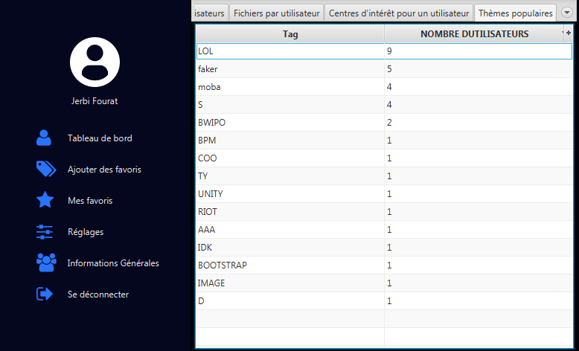
Informations Générales
Liste des tags différents (de tous les utilisateurs) et Nombre d’utilisateurs par tag. Cela permettra de voir les thèmes les plus populaires.

Slide 36
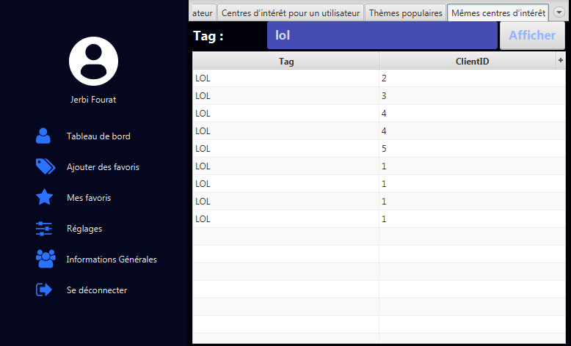
Informations Générales
Liste des utilisateurs pour un tag donnée. Cela permettra de repérer les utilisateurs ayant les mêmes centres d’intérêt.

Slide 37
Base de données

Slide 38
